Slide 1

20230704
고객요구품질
서수원
Business Intelligence Lab.
산업경영공학과, 명지대학교

Slide 2
00
선행 지식
Notes:
먼저 “비전 및 목표에 대해 설명하겠습니다.

Slide 3
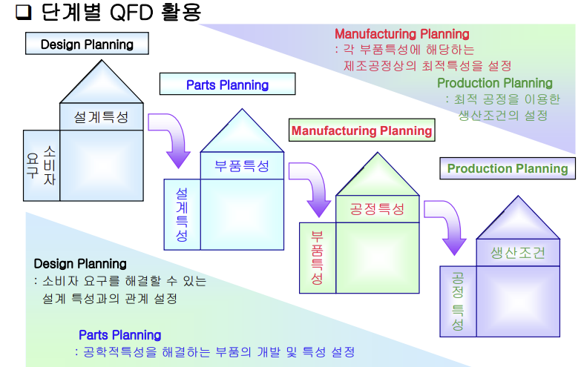
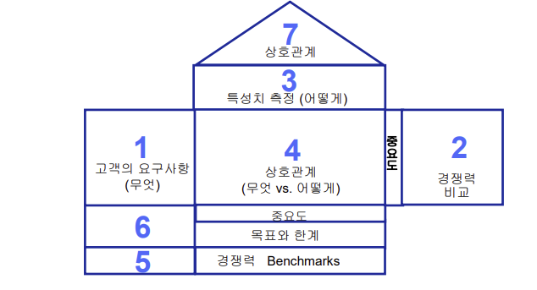
고객요구품질
선행지식
QFD(Quality Function Deployment)
품질 기능 전개라고도 한다.
시스템의 개발 초기 단계부터 고객을 참여시켜 고객의 요구를 반영한 설계 방법을 의미한다. 고객이 원하는 것을 생산물에 반영하기 위해 먼저 고객 요구의 우선 순위를 파악하고 고객의 요구를 반영하는 혁신적인 방법을 찾는 것이 목적이다.

Slide 4
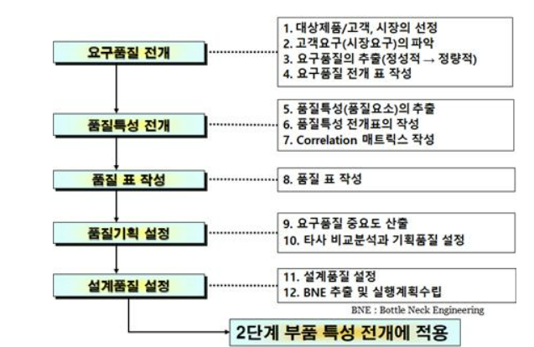
고객요구품질
선행지식
QFD(Quality Function Deployment)
품질 기능 전개라고도 한다.
시스템의 개발 초기 단계부터 고객을 참여시켜 고객의 요구를 반영한 설계 방법을 의미한다. 고객이 원하는 것을 생산물에 반영하기 위해 먼저 고객 요구의 우선 순위를 파악하고 고객의 요구를 반영하는 혁신적인 방법을 찾는 것이 목적이다.
고객요구품질은 QFD의 요구품질 전개 단계에 필요한 과정이다.
QFD는 고객의 요구사항과 기대를 제품 프로세스 변수로 전환하는 기법이다.

Slide 5
01
탄생 배경
Notes:
먼저 “비전 및 목표에 대해 설명하겠습니다.

Slide 6
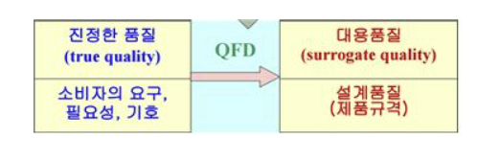
고객요구품질
탄생배경
QFD의 탄생배경
QFD 방법은 계량화가 어려운 고객의 주관적 요구사항을 구체적인 설계 목표로 전환 하기 위해 개발되었다. QFD는 1966년 Yoji Akao가 처음으로 개념을 제시하였으며, 1972년에 미쓰비시 중공업의 고베 공장에서 실제 적용되었다(Ansari and Modarress 1994)
고객의 요구를 설계에 반영할 수 있는 정량적 특성으로 변환시켜 고객만족을 위한 방법을 모색한 것 이 계기가 되었다.

Slide 7
02
목적
Notes:
먼저 “비전 및 목표에 대해 설명하겠습니다.

Slide 8
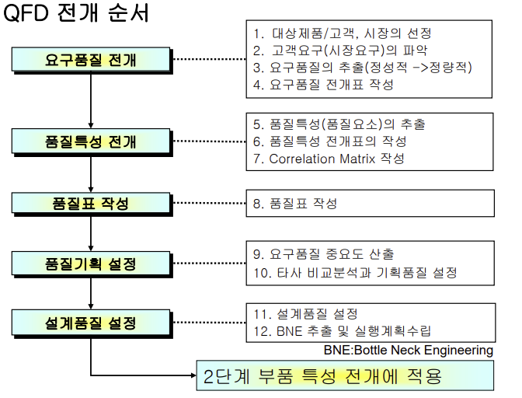
고객요구품질
목적
고객요구품질의 목적
고객 요구에 대해 정확히 분석하고 이를 설계목표를 명확히 하는데 연결한다.
기술특성을 고객의 욕구에 맞게 개발할 수 있는 체제를 구축하는데 도움을 준다.

Slide 9
03
방법
Notes:
먼저 “비전 및 목표에 대해 설명하겠습니다.

Slide 10
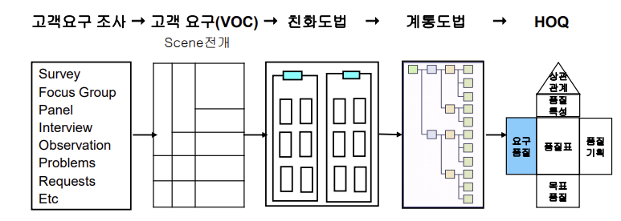
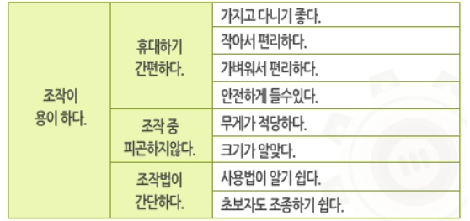
고객요구품질
방법
고객요구 품질 전개
고객요구품질 전개 과정
고객 정의 후 고객으로부터 조사한 고객의 언어를 추상레벨에 따라 계층구조화 하여 요구 품질로 전개한다.
Target상품,고객,시장을 선정한다
시장 요구사항을 파악한다.
원시 데이터를 고객 면접조사(직접조사),AHP, KJ Grouping법(간접조사) 등을 이용하여 수집한다.
요구품질로 추출 한다.
다양한 형태로 표현 되어 있는 고객의 요구 내용을 품질에 관한 간결한 표현인 “요구품질＂로 변환한다.

Slide 11
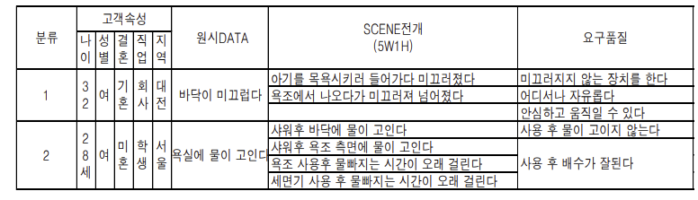
고객요구품질
방법
고객요구 품질 전개
고객요구품질 전개 과정
고객 정의 후 고객으로부터 조사한 고객의 언어를 추상레벨에 따라 계층구조화 하여 요구 품질로 전개한다.
Target상품,고객,시장을 선정한다
시장 요구사항을 파악한다.
원시 데이터를 고객 면접조사(직접조사),AHP, KJ Grouping법(간접조사) 등을 이용하여 수집한다.
요구품질로 추출 한다.
다양한 형태로 표현 되어 있는 고객의 요구 내용을 품질에 관한 간결한 표현인 “요구품질＂로 변환한다.

Slide 12
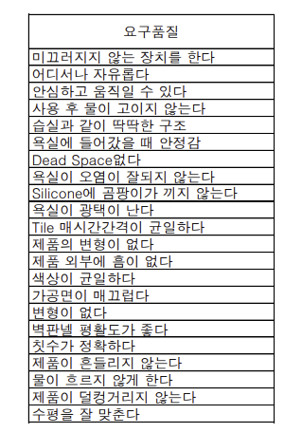
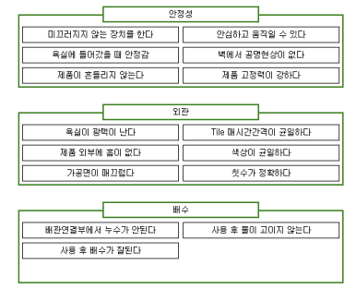
고객요구품질
방법
고객요구 품질 전개표 작성
친화도법
많은 수의 아이디어를 자연스런 연관관계를 갖는 몇 개의 그룹으로 묶는 기법으로 팀의 창조성과 직관력을 촉진시킨다.

Slide 13
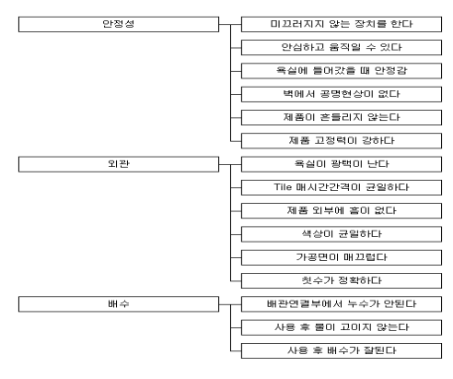
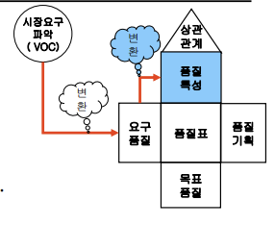
고객요구품질
방법
고객요구 품질 전개표 작성
계통도
계통도란 설정한 목표를 달성하기 위하여 목적과 수단의 계열을 계통적으로 전개함으로써 최적의 수단을 탐색하는 방법이다.
이후 요구품질을 품질특성으로 전개하여 고객의 언어를 기술로 변환하는 과정을 거친다.

Slide 14
04
사례
Notes:
먼저 “비전 및 목표에 대해 설명하겠습니다.

Slide 15
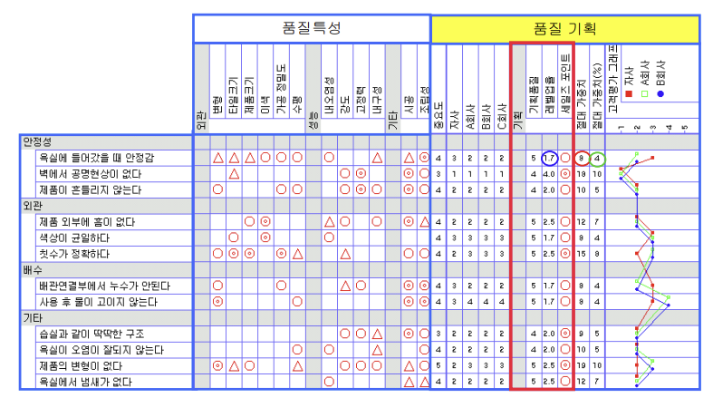
고객요구품질
사례(세탁기)
사례

Slide 16
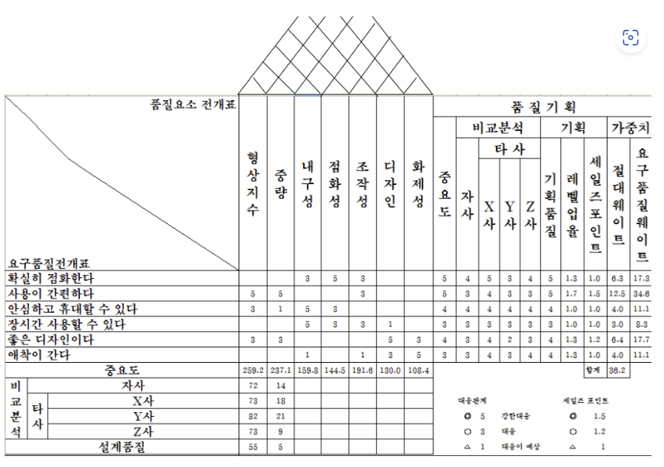
고객요구품질
사례(라이터에 대한 품질 평가요소)
사례

